Slide 1
Apache Thrift
http://thrift.apache.org/
By 조욱래
2012 1215

Slide 2
목차.
Thrift 란?
Quick Example
지원 언어
지원 기본 타입
Thrift IDL
Thrift install
Thrift tutorial
Thrift Concepts
Thrift 고려사항

Slide 3

Thrift 란?
Client & server RPC libraries
Define data structures and interfaces
for a service in a single short file.
.

Slide 4
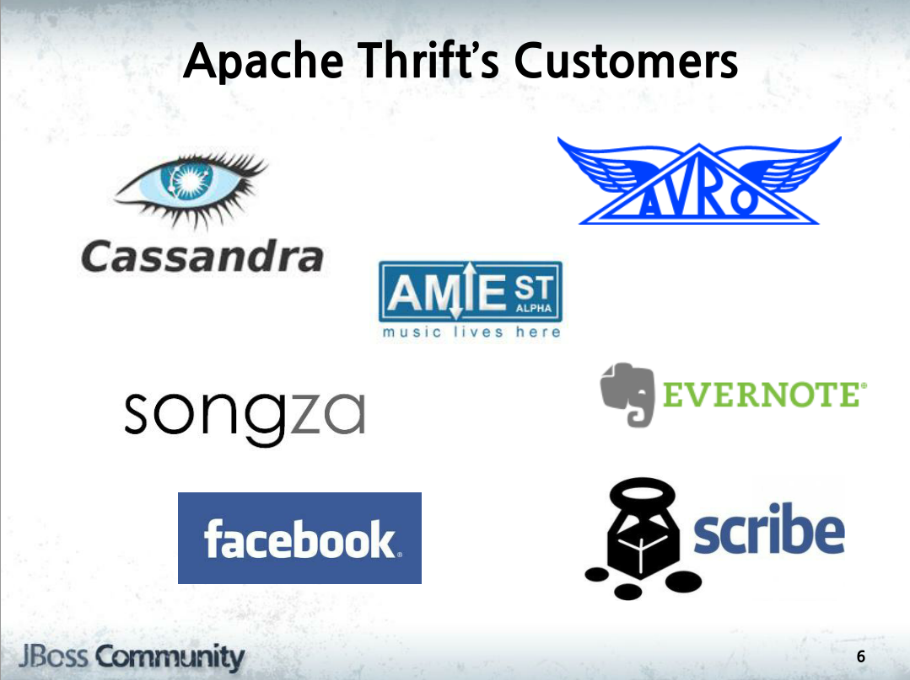
출처 http://www.google.co.kr/url?sa=t&rct=j&q=&esrc=s&source=web&cd=12&cad=rja&ved=0CKEBEBYwCw&url=http%3A%2F%2Fjcoorkr.tistory.com%2Fattachment%2Fcfile7.uf%401556C94F4E7A0AA422CD47.pdf&ei=EO3HULCYNYSTiQfpu4CoDQ&usg=AFQjCNEVeMKHzfEkE83tZz8lueuCq3sryg&sig2=h2tniI2e_jk1vbSg7AlJtQ&bvm=bv.1354675689,d.aGc
Notes:
http://www.google.co.kr/url?sa=t&rct=j&q=&esrc=s&source=web&cd=12&cad=rja&ved=0CKEBEBYwCw&url=http%3A%2F%2Fjcoorkr.tistory.com%2Fattachment%2Fcfile7.uf%401556C94F4E7A0AA422CD47.pdf&ei=EO3HULCYNYSTiQfpu4CoDQ&usg=AFQjCNEVeMKHzfEkE83tZz8lueuCq3sryg&sig2=h2tniI2e_jk1vbSg7AlJtQ&bvm=bv.1354675689,d.aGc

Slide 5
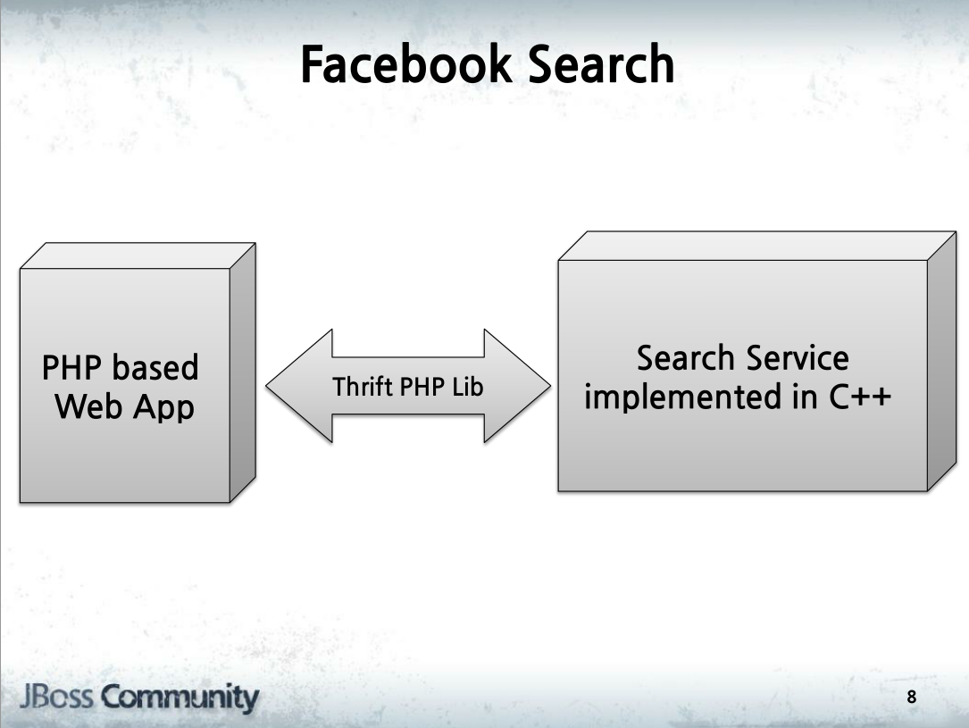

Slide 6
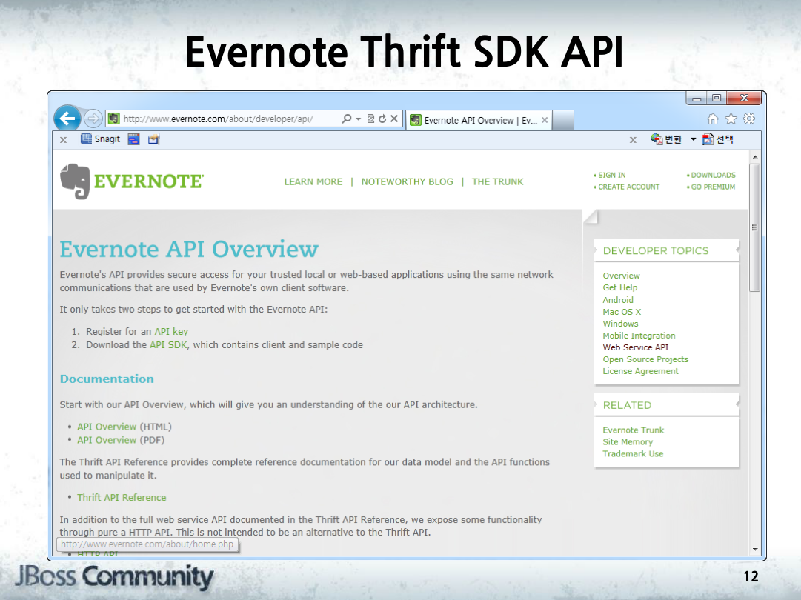

Slide 7
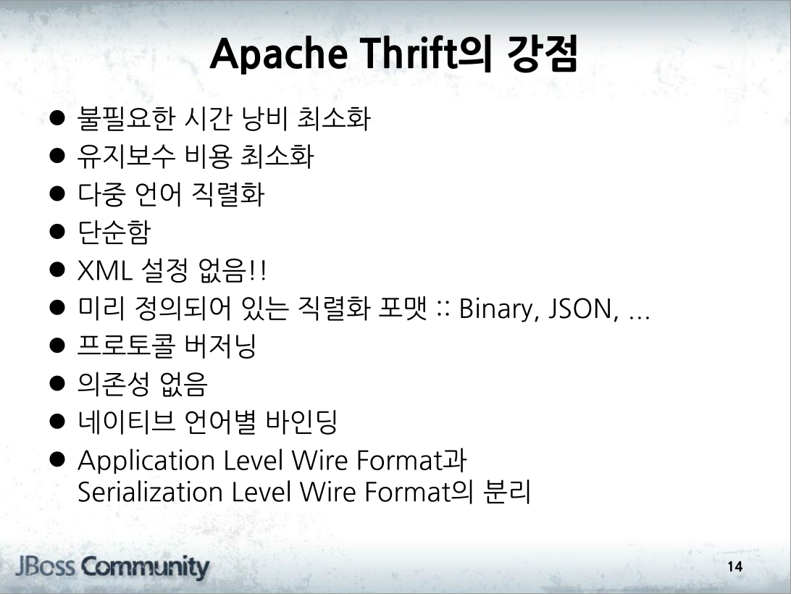

Slide 8
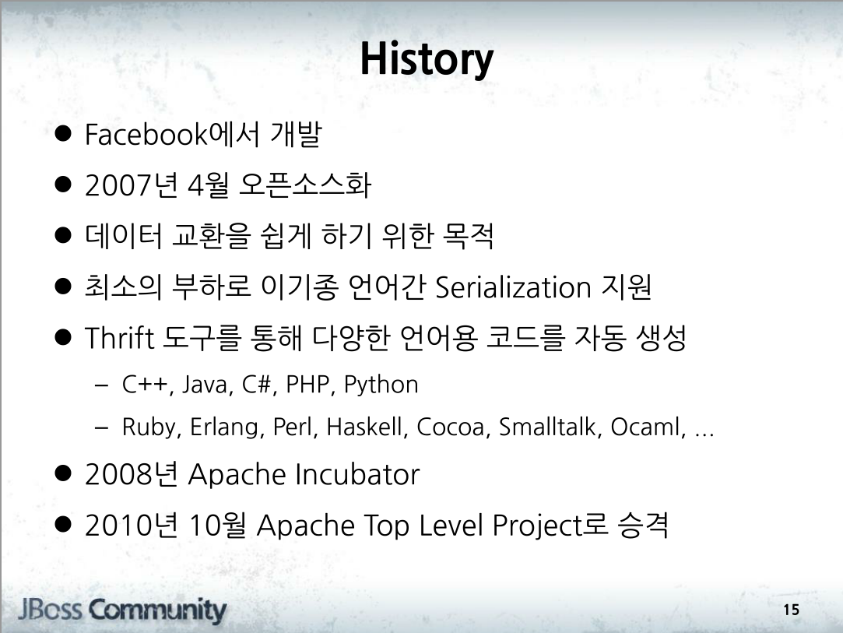

Slide 9
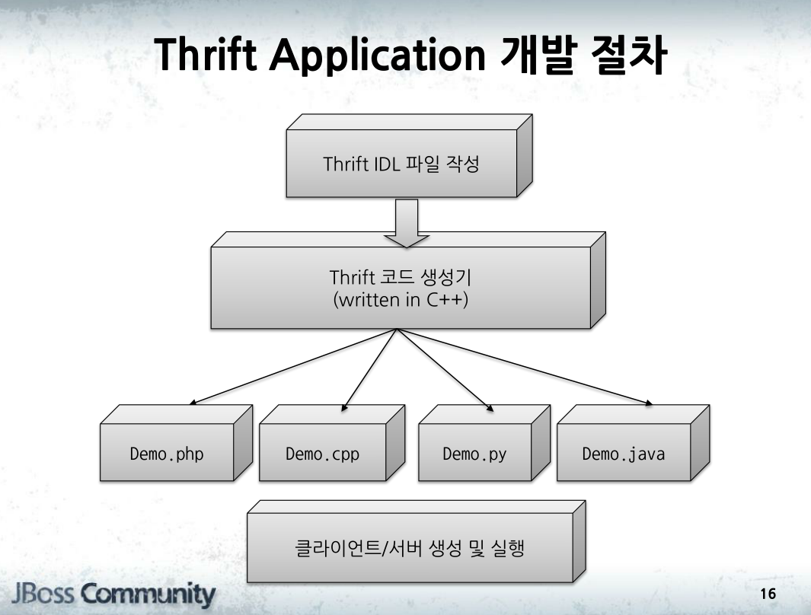

Slide 10
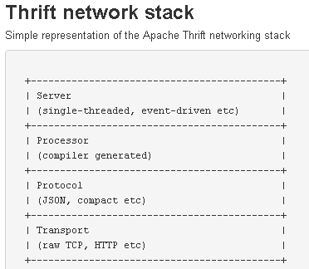
Thrift library Layer
interfaces
data structures

Slide 11
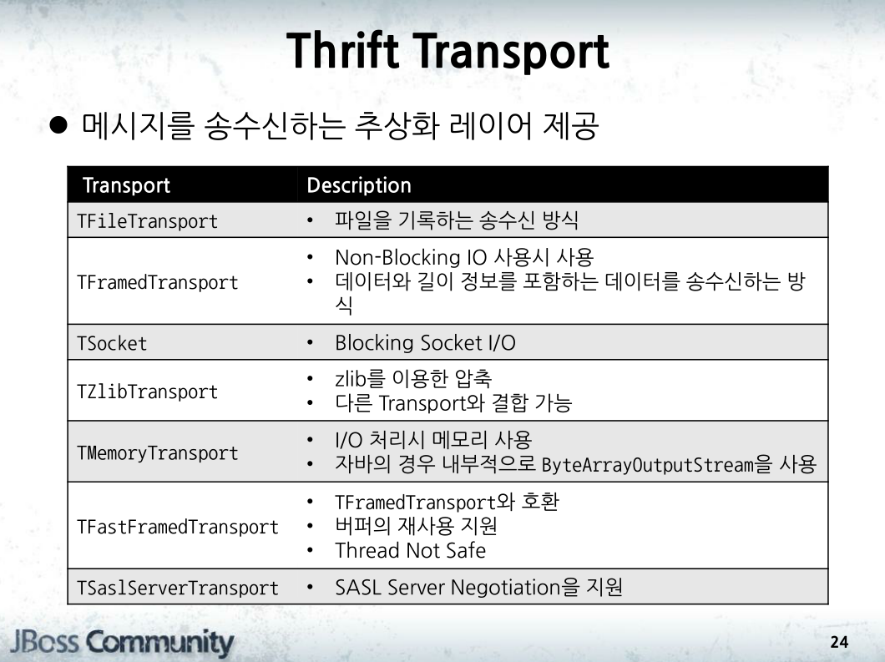
Simple Authentication and Security Layer
Notes:
http://en.wikipedia.org/wiki/Simple_Authentication_and_Security_Layer

Slide 12
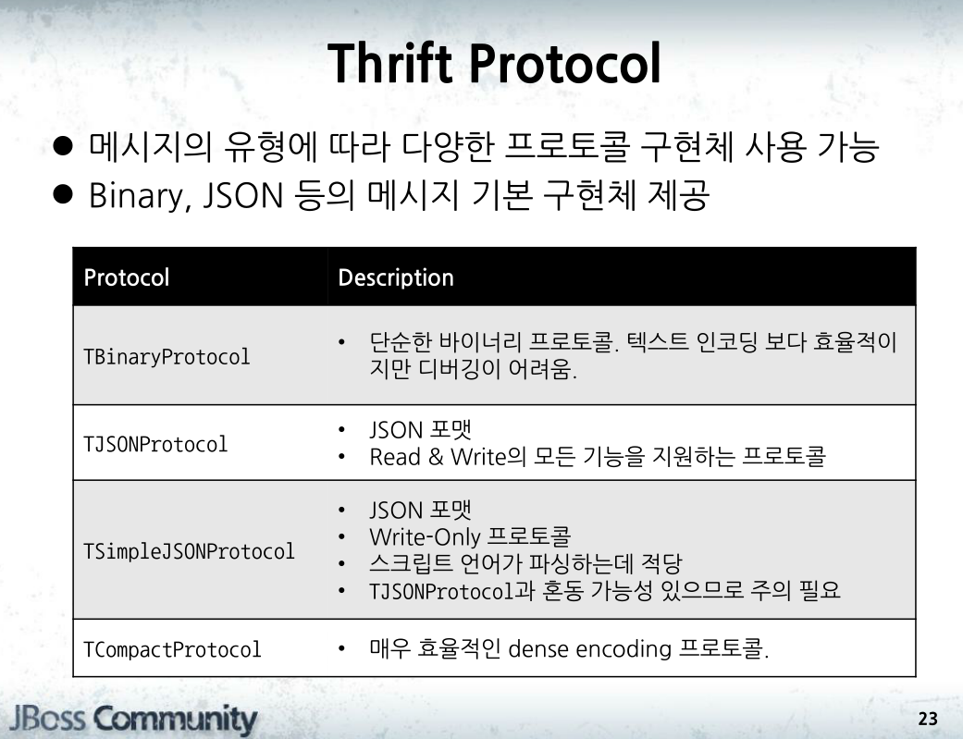

Slide 13
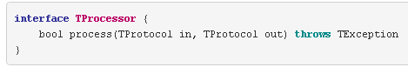
Processor Layer
Encapsulates the ability to read data from input streams and write to output streams.
The input and output streams are represented by Protocol objects. The Processor interface is extremely simple

Slide 14
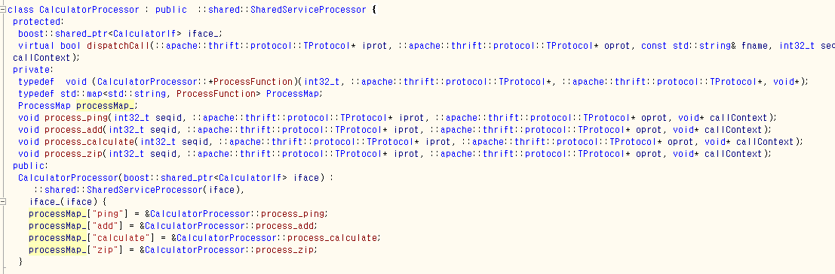
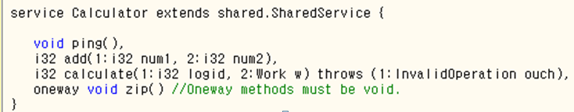
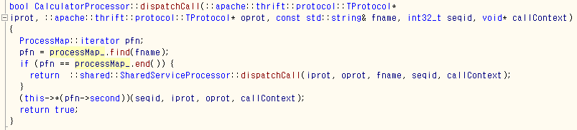
Process 구현부

Slide 15
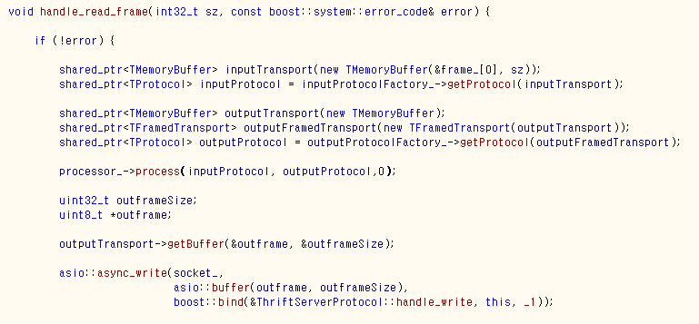
KLP 네트웍 모듈을 thrift에 이식시키기 예.

Slide 16
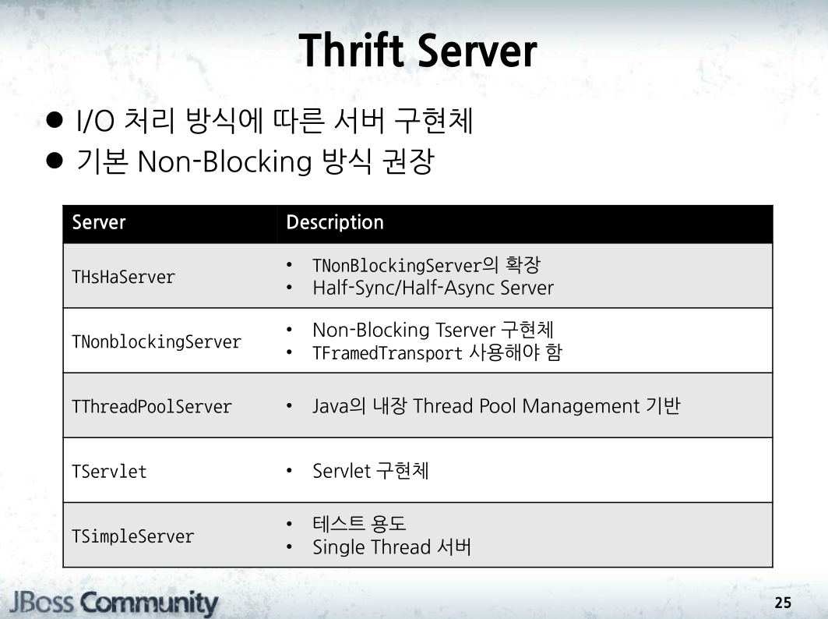

Slide 17
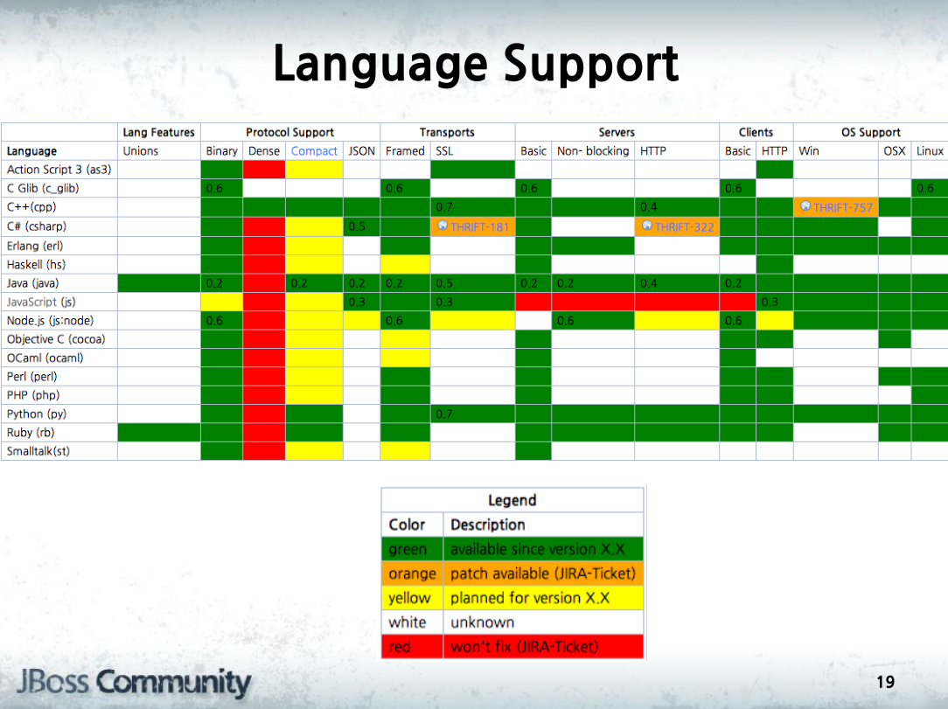

Slide 18
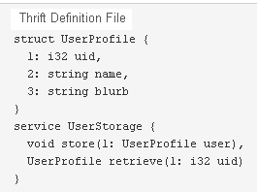
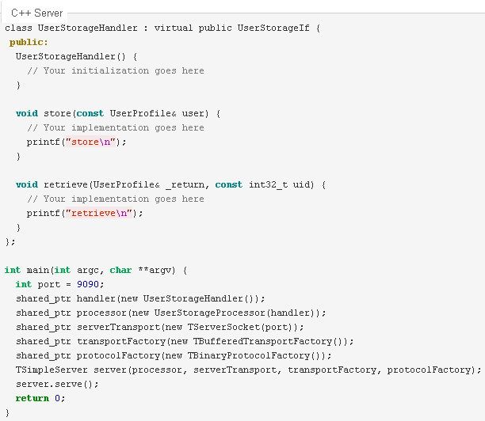
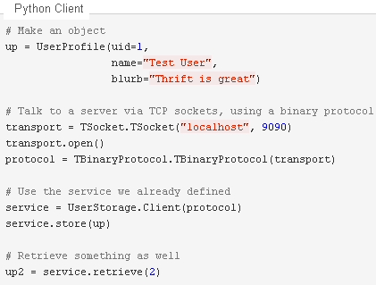
Quick Example

Slide 19
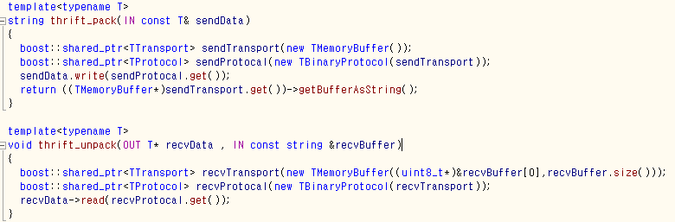
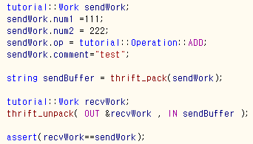
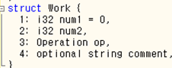
Thrift 구조체 Serializing 예: C++
Thrift IDL
Notes:
Thrift IDL

Slide 20
Thrift IDL

Slide 21
지원 기본 타입
bool: A boolean value (true or false)
byte: An 8-bit signed integer
i16: A 16-bit signed integer
i32: A 32-bit signed integer
i64: A 64-bit signed integer
double: A 64-bit floating point number
string: A text string encoded using UTF-8 encoding
binary: a sequence of unencoded bytes
Structs
Containers
STL vector , set, map
Note: PHP does not support sets, so it is treated similar to a List map:

Slide 22
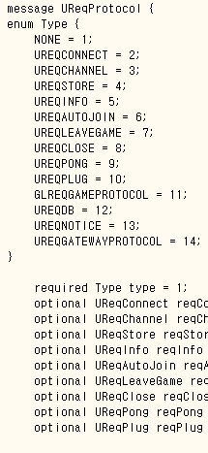
지원 기본 타입2
Services
a set of named functions
(a group of functions)
참고 Void 함수
generate code that does not wait for a response
Note that a pure void function will return a response to the client which guarantees that the operation has completed on the server side
Exceptions
Structs와 유사. 차이점은 각 언어에서 제공하는 예외 구조체를 상속받음.

Slide 23
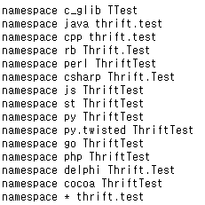
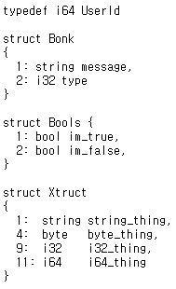
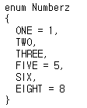
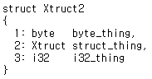
Thrift IDL 샘플
http://svn.apache.org/repos/asf/thrift/trunk/test/ThriftTest.thrift

Slide 24
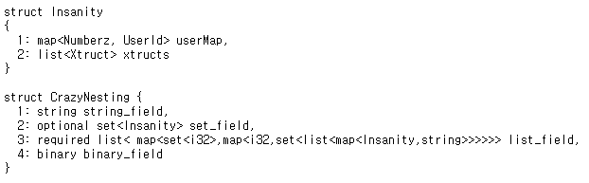
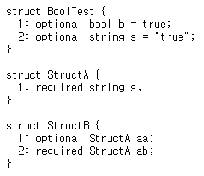
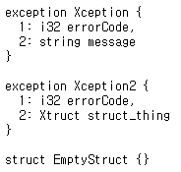
Thrift IDL 샘플2

Slide 25
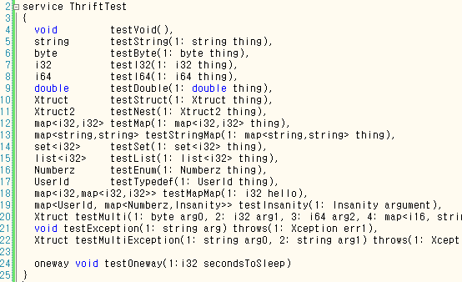
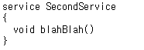
Thrift IDL Service 샘플

Slide 26
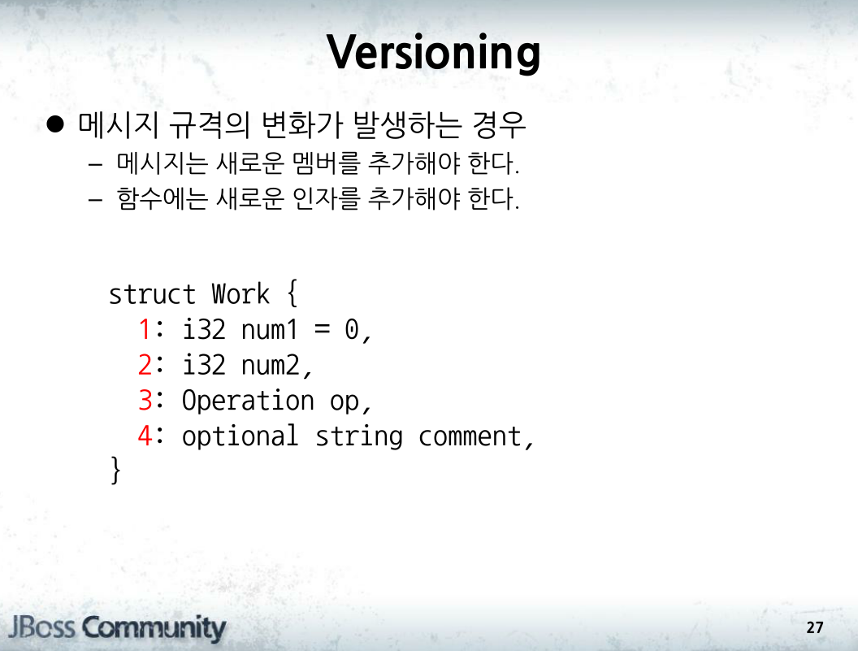

Slide 27
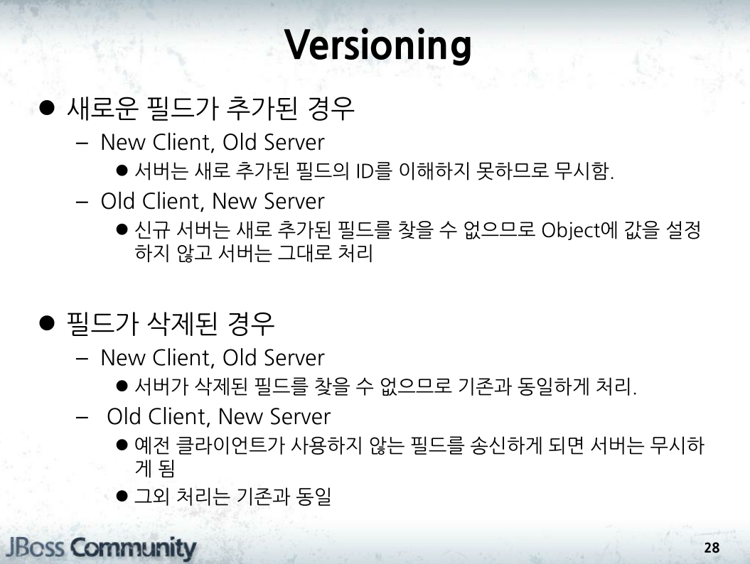

Slide 28
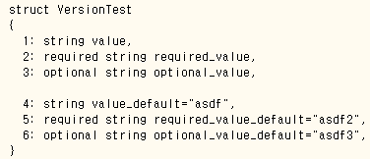
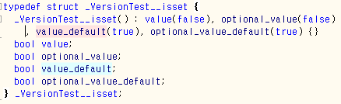
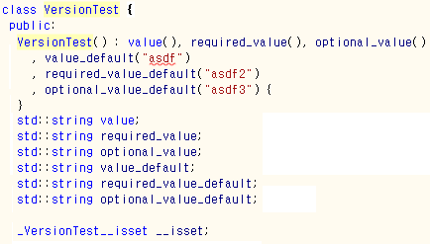
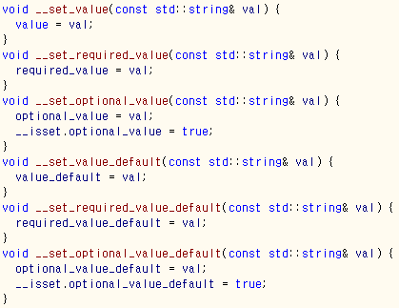
Required / Optional /Default 비교.

Slide 29
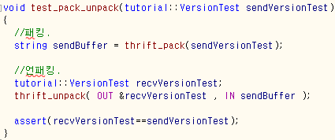
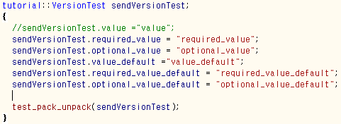
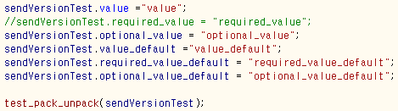
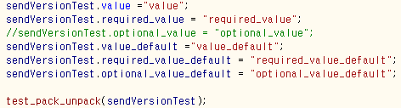
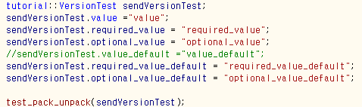
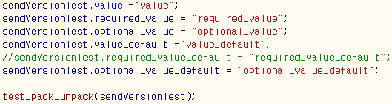
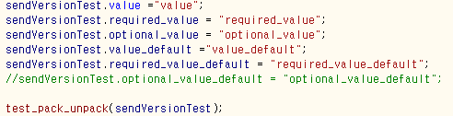
Required / Optional /Default 비교 수행 결과. ( 모두 OK)

Slide 30
지원 기능 정리.
namespaces
language namespaces
constants and enumerations
sparse structs (Optional base field)
struct evolution
Field id를 이용해 먼저 배포된 클라이언트와 다른 수정된 struct도 지원된다.
service inheritance
asynchronous invocations ( ???)
exceptions

Slide 31
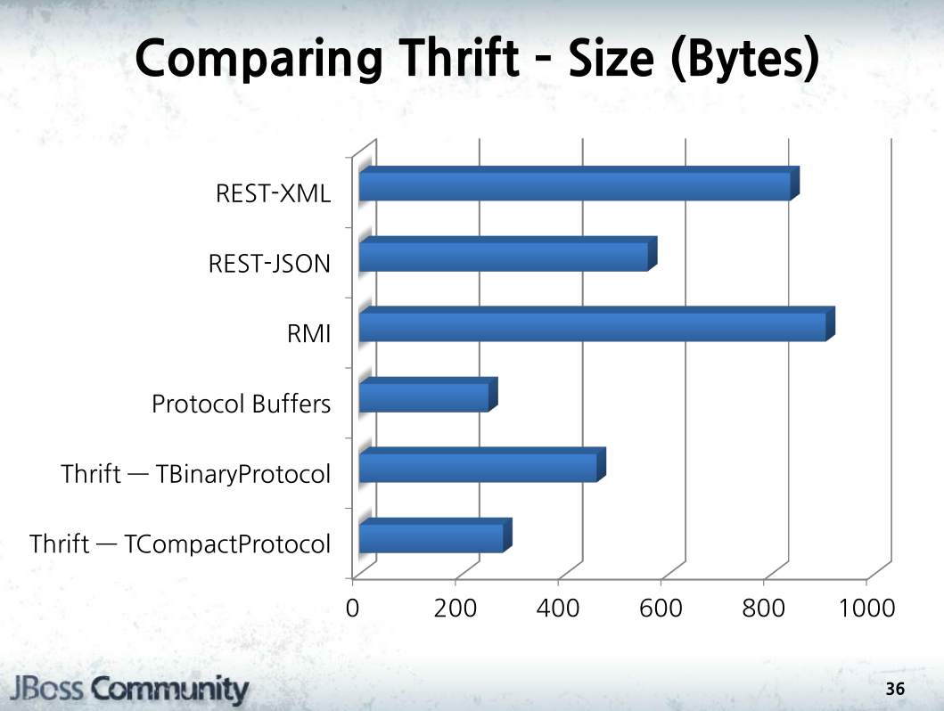

Slide 32
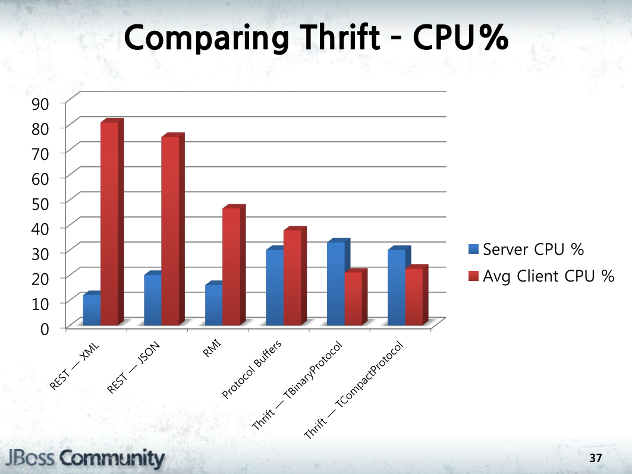

Slide 33
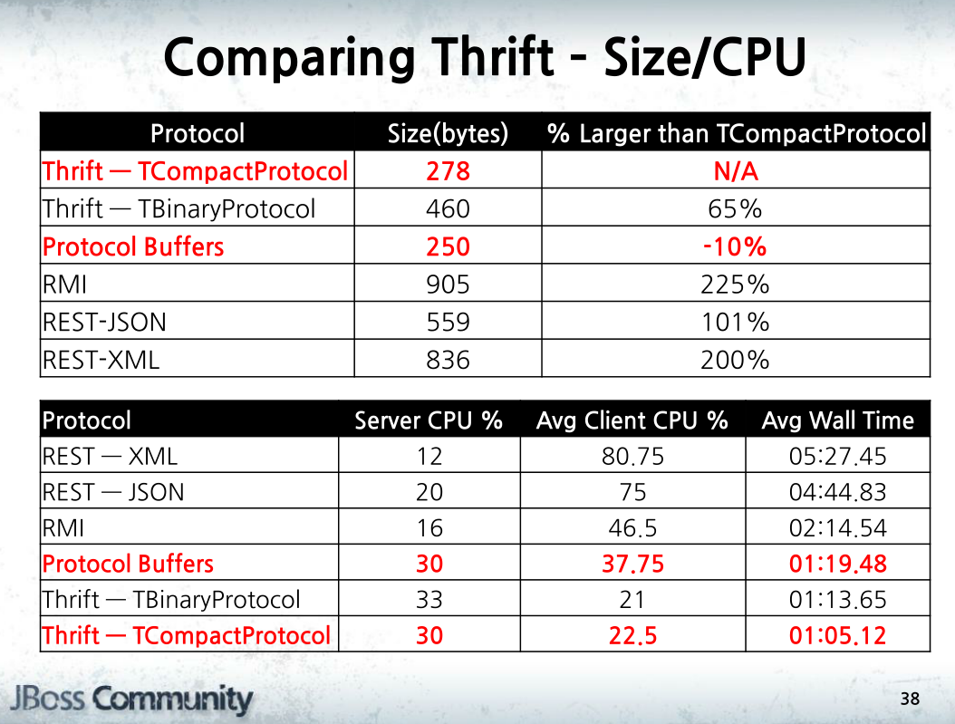

Slide 34
Non-features
Struct & Container
cyclic structs
struct inheritance
heterogeneous containers
Service
polymorphism ( Service 에서 )
overloading ( Service 에서 )
Null return (Use a wrapper struct)

Slide 35
Thrift install
Windows Setup

Slide 36
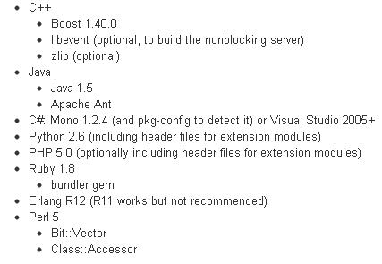
Language requirements

Slide 37
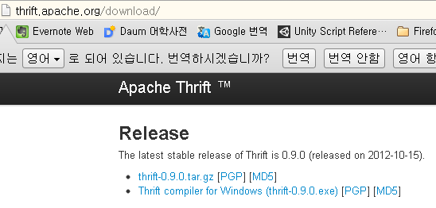
Download

Slide 38




Thrift 라이브러리 빌드.
$(THIRD_PARTY)/boost/boost_1_47_0/
libevent (for libthriftnb only)
http://monkey.org/~provos/libevent/

Slide 39
Thrift tutorial

Slide 40



Thrift tutorial

Slide 41



Thrift 컴파일
thrift-0.9.0.exe -r -out gen_cpp_template --gen cpp:templates=1 tutorial.thrift

Slide 42


C++ 컴파일 옵션.
template
만약 cpp대신 header include만으로 빌드가능하게 할려면 다음과 같이 컴파일.
thrift-0.9.0.exe -r -out gen_cpp_template --gen cpp:templates=1 tutorial.thrift
그외 옵션. cpp (C++):
cob_style: Generate "Continuation OBject"-style classes.
no_client_completion:
Omit calls to completion__() in CobClient class.
templates: Generate templatized reader/writer methods.
pure_enums: Generate pure enums instead of wrapper classes.

Slide 43

자동 생성 파일들.

Slide 44


C++ 샘플 프로젝트.

Slide 45




Windows 빌드 설정.
http://nwmsvn.nwinet.co.kr/svn/lib/lib_thrift/thrift-0.9.0/lib/cpp/thrift.sln

Slide 46

튜토리얼 코드 구조.
클라이언트 구현부
자동생성코드
서버코드

Slide 47



Client Side 구현 코드

Slide 48



클라이언트 Service구현부

Slide 49

Server Side 구현 코드

Slide 50

서버 구성(초간단 블러킹서버)

Slide 51



Server Run모델

Slide 52




모델 별 성능 검토.
테스트 환경
Debug x64로 빌드.
한PC에서 서버&클라 동시 실행.
서버 모델별 테스트
시나리오.
서버연결-> 3가지 테스트 RPC호출 -> 서버연결종료
1000번 실행.
호출하는 클라이언트를 동시에 5개 실행시.
TThreadPoolServer
TThreadedServer
TSimpleServer
TThreadPoolServer 성능 테스트.
시나리오.
1. TThreadPoolServer에서 스레드 개수를 10000개로 생성후
2. 한 클라이언트가 스레드1000개 생성후 각각 위의 “시나리오”를 수행.
3. 이러한 클라이언트 프로세스를 5번 수행.
결과
잘돌아감

Slide 53
Thrift 고려사항

Slide 54





Protobuf형태를 thrift 구현상 고려사항. (예 : UG.proto)

Slide 55

iOS + Unity3d + mono + c# Thrift
유니티용으로 배포할 c#용 Thrift.dll을 빌드시
오른쪽 그림과 같이 몇몇 코드를 제거하고 빌드해야 아이폰에서 유니티 빌드가 가능하다.
Notes:
김 성호님도움으로 알아냈습니다.

Slide 56


카산드라 DB( NoSQL).
만약 데이터 저장소를 카산드라를 쓴다면 Thrift 를 이용하면 쉽게 연결가능.
코드 생성.
Notes:
코드 생성.

Slide 57


카산드라 Thrift연동
Cassandra 설치.
http://cassandra.apache.org/에서 다운받아 압출풀면 끝.
세팅.
conf/storage-conf.xml 에서 로그위치 & 데이터 저장 위치 세팅만 하면됨.
Cassandra.thrift
http://wiki.apache.org/cassandra/ThriftExamples
서버 실행.
.
Notes:
http://blog.naver.com/PostView.nhn?blogId=naverdev&logNo=120116325495&parentCategoryNo=8&viewDate=&currentPage=1&listtype=0

Slide 58





Thrift + Cassandra연동샘플: C++
http://wiki.apache.org/cassandra/ThriftExamples#C.2B-.2B-

Slide 59
고성능 Cassandra ClientAPI
http://wiki.apache.org/cassandra/ClientOptions
기존 Thrift API에 다음 기능 제공.
컨넥션풀링
Cassandra 클러스트 api추가 제공.

Slide 60
KLP 관련 활용 전략
Connectionless방식의 백엔드서버구현
단순조회및 Update만 수행하는 랭킹서버.
유저 중복체크및 유저상태만 관리하는 유저섭버.
차후 UserGateway Server를 다중화시킬때
유저 인증처리나 접속 할 UserGateway를 알리는 기능만 분리하여 로긴서버제작.
외부 웹서버와의 기능 연동시.
웹서버에서 thrift를 이용해 서비스를 한다면 게임서버측과 아주 쉽게 통신가능.

Slide 61
Thrift vs Protocol Buffers 비교
http://knight76.tistory.com/1427
Thrift의 가장 큰 매력 요소중의 하나는 protocol buffer 보다 더 많은 기능 지원
Protocol buffer가 속도는 빠름.
Thrift가 좀 더 많은 언어에 대한 특징과 지원을 가진데 반해 protocol buffer는 좀더 robust하고 consistent한 구현을 가지고 있다.
protocol buffer보다 thrift가 더 사용자 가 많다.
Facebook은 Thrift를 사용하고 있지만, Google은 protocol buffer를 사용하고 있다.
그러나 위키에 나와 있듯이 많은 회사들은 빠르게 Thrift 채택을 하고 있다.
Hadoop 의 에코시스템 프로젝트가 Thrift를 사용하고 있으며 공헌을 하고 있다. (cassandra, scribe)

Slide 62
기타 자료.
Nonblocking server/client sample ( c#)
http://chamibuddhika.wordpress.com/2011/10/02/apache-thrift-quickstart-tutorial/
ASIO client & server
https://issues.apache.org/jira/browse/THRIFT-311
커스텀 client & server모듈을 thrift 에 적용시키는 예.
https://issues.apache.org/jira/browse/THRIFT-579
카산드라 샘플.
http://itnewscast.com/database/using-c-interface-cassandra

Slide 63
Q/A

